Slide 1
ONLINE RETAIL
英国在线零售商
2010 – 2011 年度经营分析
全年营收 £8.9M · 18,532 笔订单 · 37 个国家 · Q4 贡献 35% 全年营收
数据范围：2010.12.01 – 2011.12.09 | 清洗后 401,564 条交易 | 2026年7月
01 / 08

Slide 2
全年营收 £8.9M —— UK 占了 82%，海外几乎空白
现状总览
£8.9M
18,532
£480
37
总营收
总订单数（排除取消）
平均订单价值 (AOV)
覆盖国家
82%
UK 营收占比，海外仅 18%
单一市场依赖：德国(94客户/£229k)和法国(87客户/£210k)已有种子客户
客单价失衡：荷兰仅9人就贡献£285k(客单价£31,716)。拉一个荷兰客户=拉15个UK客户
发现 1
发现 2
发现 3
单一市场依赖: UK 82%，而德国(94客户/£229k)和法国(87客户/£210k)已有种子客户——国际化不是从零开始。
客单价失衡: UK客户平均£2,049，但荷兰仅9人就贡献£285k(客单价£31,716)。拉一个荷兰客户=拉15个UK客户。
退货率仅2.2%——商品质量和服务满意度高于行业平均。客户平均下单4.3次，复购习惯已建立。
行动建议
战略重心转移: UK维稳(保证18,532单基本盘)，资源向国际化倾斜。德国、法国、荷兰优先——客单价×客户数双重增长空间。
02 / 08

Slide 3
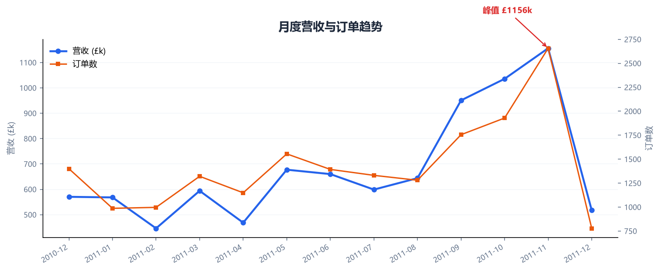
月度营收趋势 — Q4 贡献 35% 全年营收，11 月旺季是 2 月的 3 倍
时间维度
11月峰值 £1.16M
2月最低 £446K
Q4 占全年 35.4%
12月仅9天数据
关键解读
Q4(9-11月)贡献35%全年营收。11月峰值£1,156k，2月最低£446k——旺季业绩决定了全年天花板。Q4容错率极低，旺季前的备货/营销/物流必须提前锁定。
行动建议
Q2-Q3为Q4蓄力: 7-8月完成旺季备货、9月启动预热营销、10-11月全力收割。
03 / 08

Slide 4
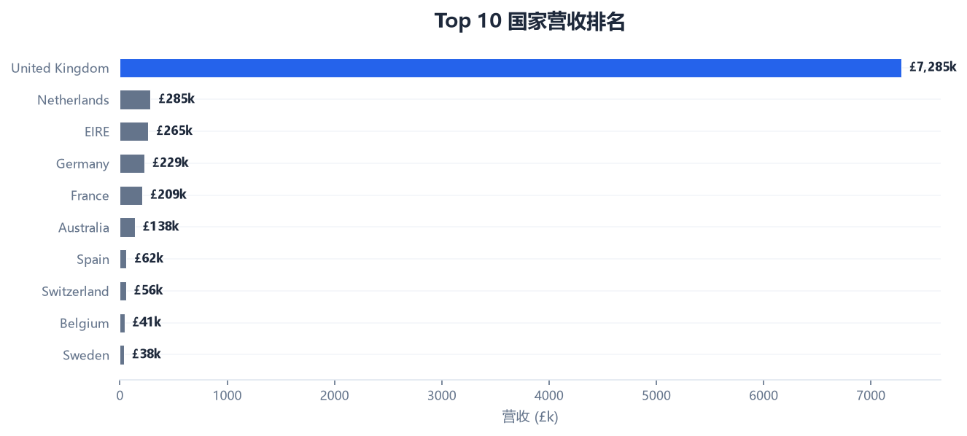
地理分布 — 82% 营收来自 UK，荷兰客单价是英国的 15 倍
地理维度
关键解读
解读 1
UK 营收£7.3M(82%)，荷兰仅9客户贡献£285k，客单价£31,716——是UK均值(£2,049)的15倍。荷兰存在高价B2B需求，每拉一个新客户都价值极高。
解读 2
德国(94客户)和法国(87客户)已有种子用户基础，营收均超£200k。不是冷启动，是激活和放大。多语言站+本地支付可快速见效。
行动建议
国际化三步走:
(1) Q3上线德/法多语言站+本地支付
(2) 针对荷兰B2B客户定向BD
(3) Q4旺季前完成欧洲主要市场物流覆盖
目标: 海外营收占比一年内从18%提升到15%。
德国 94 客户 · 法国 87 客户
已有种子用户基础，不是冷启动，是激活和放大
荷兰 9 客户 · 客单价 £31,716 · 是 UK 均值的 15 倍
04 / 08

Slide 5
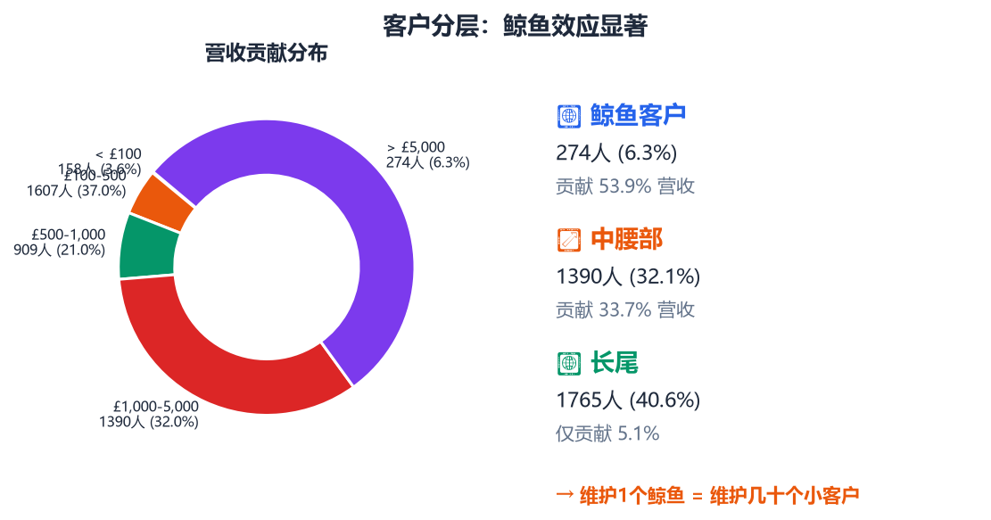
客户结构 — 6.3% 的鲸鱼客户贡献 54% 营收，他们走了天就塌了
客户维度
275人
> £5,000 客户数 · 54% 营收贡献
£2,049 / £669
客单价 均值 / 中位数 · 均值是中位数的 3 倍
关键解读
275人(6.3%)贡献53.9%营收——典型的鲸鱼效应。中腰部客户(£1,000-5,000, 1,393人)占比32.1%客户/33.7%营收，是第二大引擎。底部40.6%客户(<£500)仅贡献5.1%。维护一个鲸鱼=维护几十个小客户，VIP服务ROI极高。
行动建议
建VIP服务体系: Top 275客户专属客服+流失预警+季度回访。中腰部客户推升级激励(满£3,000解锁VIP权益)。目标: 中腰部→高价值转化率提升10%。
05 / 08

Slide 6
增长只有三个杠杆 — 订单量、客单价、复购率，我们只用了一个半
增长缺口
18,532 单
£480
4.3次/人
订单量杠杆
客单价杠杆
复购率杠杆
UK 20,122单——用到极致
荷兰 £31,716——
已有复购习惯——
海外仅3.7%的客户——
是UK均值的15倍
但25%记录缺CustomerID
还有37个国家几乎没订单
拉一个荷兰客户=拉15个UK客户
算不清真实复购
状态：用到极致（UK）
状态：几乎未启用
状态：算不清
核心判断
UK订单量已近天花板，继续投UK=边际ROI递减。真正的增长在客单价(国际化高净值客户)和复购率(CustomerID补齐后的精准运营)。
行动建议
Q3同时启动: (1)德法荷定向获客(拉高客单价) (2)CustomerID数据治理(解锁复购计算和精准营销)。
06 / 08

Slide 7
不在 Q3 动手 — 明年的汇报跟今年长得一模一样
行动路线
7 – 8 月
9 月
10 – 11 月
旺季备货入库
海外投放启动
旺季收割成交
德法站上线
VIP体系搭建
Q4业绩冲刺
核心判断
Q4贡献35%营收——如果在旺季前不完成国际化准备，下一个旺季依然是UK单腿跳。7-8月是最后的窗口期。
行动建议
Q3行动清单: 德法多语言站上线→海外物流谈定→VIP专属服务SOP→CustomerID补齐方案→9月投放测试→10月旺季收割。
一年后目标
海外营收占比 18% → 25% · 德法客户翻倍 · CustomerID 补齐率 90%+ · Q4 旺季 £2M+
07 / 08

Slide 8
Thank You
Online Retail 数据分析汇报
数据驱动决策 · 洞察创造价值
三个增长杠杆，Q3 启动国际化 → Q4 旺季全面收割
2026年7月 · 数据来源：Online Retail.xlsx · 清洗后 401,564 条交易记录
08 / 08

